Slide 1
Adaptation à la crise : L'expérience de programmation d'ACDI/VOCA au Burkina Faso
Présentation pour la Foire aux Savoirs
12 décembre 2023

Slide 2
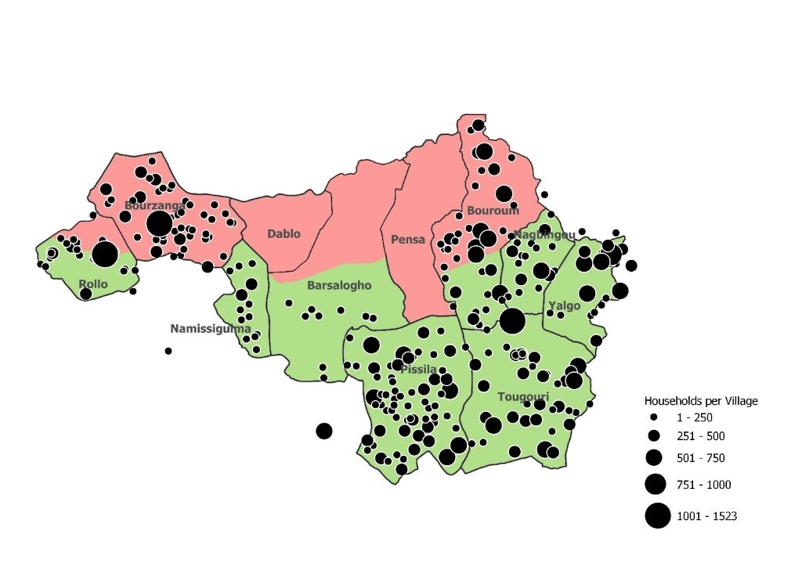
Aperçu du projet
Financé par l'USAID et mis en œuvre par ACDI/VOCA
Durée : octobre 2018 - septembre 2023 + période de durabilité oct 23 – sep 25
Budget : 38.4 milliards FCFA / $64,000,000
Communes cibles : 11 (Pissila, Tougouri, Yalgo, Bouroum, Nagbingou, Barsalogho, Namissiguima, Rollo, Pensa, Dablo, Bourzanga)
Partenaires internationaux : Save the Children et Tufts University
Partenaires locaux : APIL, OCADES, ATAD, AZND, ADSN

Slide 3
Changements de contexte dans le Centre Nord 2018 à 2022
Fermeture de marchés, d'écoles et de centres de santé
Afflux de personnes déplacées
Saison maigre
Conflits violents entre communautés
Stress écologiques
Abaissement de la nappe phréatique et assèchement des puits
Assassinat de dirigeants communautaires
Perte de zones de pâturage
Les tensions économiques
S E V E R I T É
Perte d'actifs
Inflation des prix des céréales
Attaques de criquets
Nouveau discours religieux violent
Faiblesse des organisations communautaires
Tensions sociales/politiques
Épidémies
Violence fondée sur le sexe
Conflits liés aux ressources naturelles
Fluctuations des prix du bétail
Conflits régionaux et internationaux
Maladies animales
F R É Q U E N C E
Notes:
Animation
Texte noir - Chocs et stress présents dans le proposal à l’USAID (2018)
Texte rouge - Chocs et stress présents à la fin de FY2022. Il y a eu une augmentation significative du nombre de chocs et de stress, ainsi que de leur fréquence et de leur gravité.
Ce changement de contexte a nécessité la collaboration, l’adaptation et la resilience afin de réduire la perte des gains de développement et de stabiliser les populations cibles.

Slide 4
Périodes d'adaptation critiques
Stratégique
Programmatique
Technique
Sécurité
Répondre aux nouveaux besoins humanitaires
Développer les capacités d'adaptation
Construire des ensembles intégrés (approches et technologies)
Relever les défis d'une liberté de circulation réduite
2023
2022
2021
2020

Slide 5
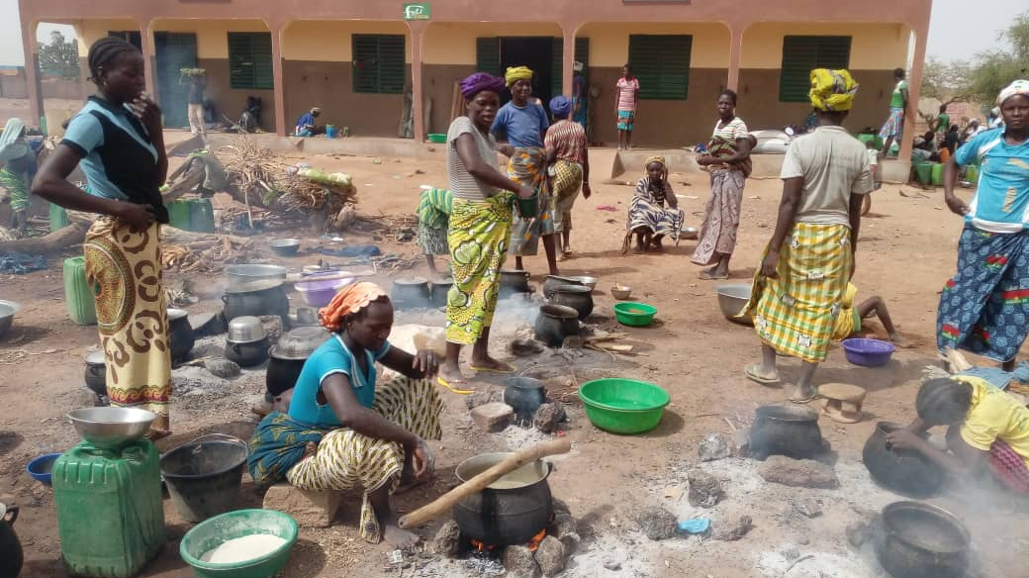
ViMPlus : Séquençage technique de 2020 à 2023

Slide 6
Mise en œuvre du séquençage dans le contexte du Centre Nord
2020
Relèvement et adaptation
Relèvement
Transferts monétaires, bons, consultations communautaires
2021
Plan de contingence et de renforcement des capacités
La superposition de la programmation humanitaire et de la programmation du développement
Renforcement des capacités, réseaux sociaux, mécanismes de financement, projets pilotes techniques, plans de contingence
2022
Développement d'interventions multisectorielles
Capacités de résilience
Paquets multisectoriels, combinaison d'interventions, renforcement de la confiance des institutions, développement des agents communautaires, plan de ciblage des PDI
2023
Autonomie, PAIC, WASH Marchés
Solutions communautaires
Leadership local, services privés locaux, initiatives locales basées sur les financements locaux, développement de micro-entreprises, plan de ciblage des déplacés internes.
Notes:
2020 - Mise en œuvre initiale - Stabiliser, adapter, prospérer ; également COVID. Une grande partie de l'adaptation au COVID avait déjà été nécessaire pour s'adapter à la situation en matière de sécurité (pas de rassemblement en groupes, difficultés de déplacement, méfiance).

Slide 7
Renforcement des capacités et résilience
Individus et ménages
Institutions communautaires et ménages
Systèmes
Capacités d’absorption
Capacités d’adaptation
Capacités de transformation
Programmes de bons
Accès à l'eau
Assainissement
Transfert d'argent
Malnutrition
Gestion des risques de catastrophes
Reconstitution des biens (PDI)
Cohésion sociale
Fonctionnalité et opérationnalité
Adoption de bonnes pratiques agricoles
Planification communautaire
Collecte de fonds au niveau local
Approche des services payants
Petites entreprises
Lien avec le modèle privé (YOLSE)
Mécanisme privé d'accès aux intrants (CIPA)
Entreprises locales intégrant la nutrition
Institutionnalisation des documents de gouvernance (plans DRM, chartes foncières, PAIC)

Slide 8
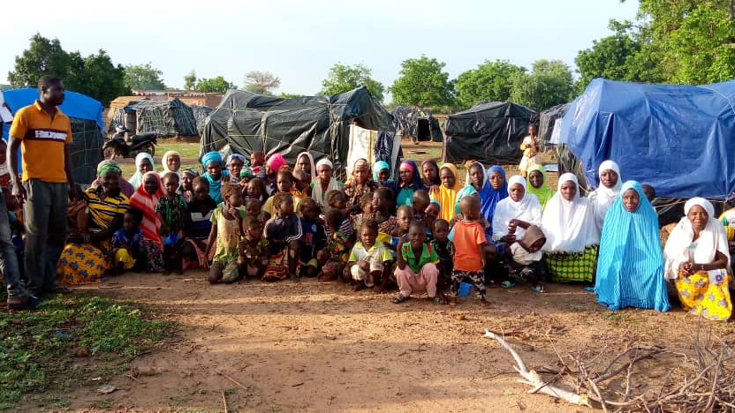
Cibler les PDI dans la mise en œuvre de l’integration AH-AD-Paix de ViMPlus

Slide 9
Adaptation de ViMPlus pour combler les lacunes du AH-AD-Paix
Adapter les interventions aux besoins des PDI et des communautés hôtes
Adapter le groupe cible
S'adapter à l'ampleur de la crise des PDI
S'adapter aux services en dehors de la zone d’intervention
Répondre aux nouveaux besoins humanitaires
Construire des interventions intégrées (approches et technologies)
Relever les défis du travail de développement continu à distance
Développer les capacités d'adaptation
2023
2022
2021
2020
Notes:
2020 - ViMPlus inclut les hôtes de maison dans son groupe cible
2021- Planification d'urgence - Renforcer les capacités de transfert des personnes déplacées pour leur permettre de rentrer chez elles
2022 - Intégration des PDI dans les SCOOPS, les GASPA, la cohésion sociale
2023 - Poursuite de l'intégration

Slide 10
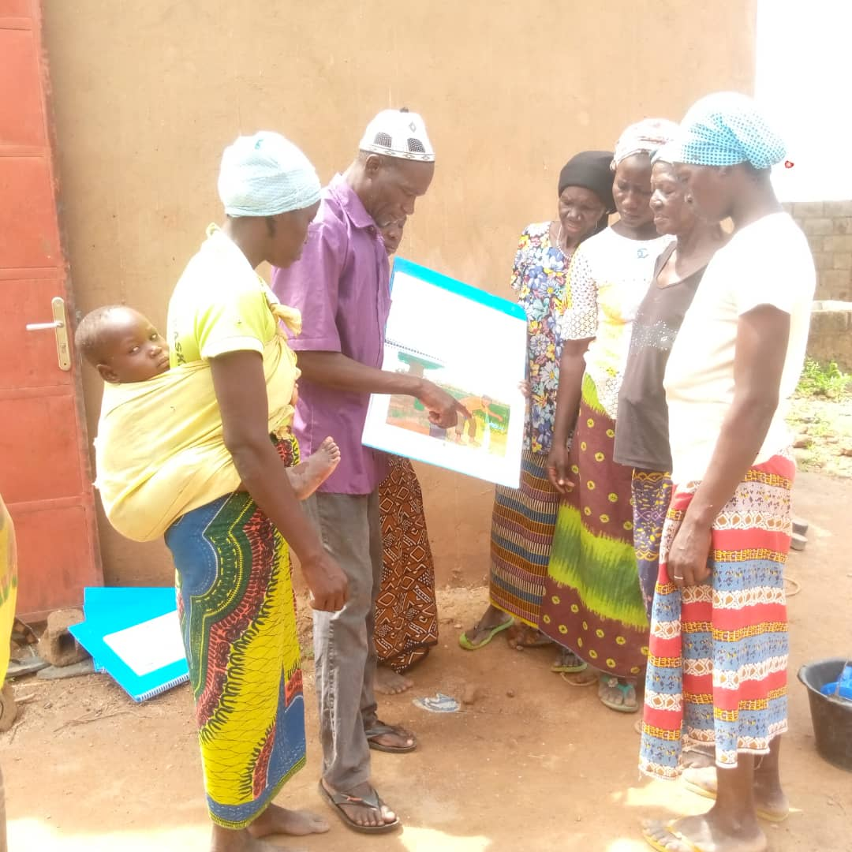
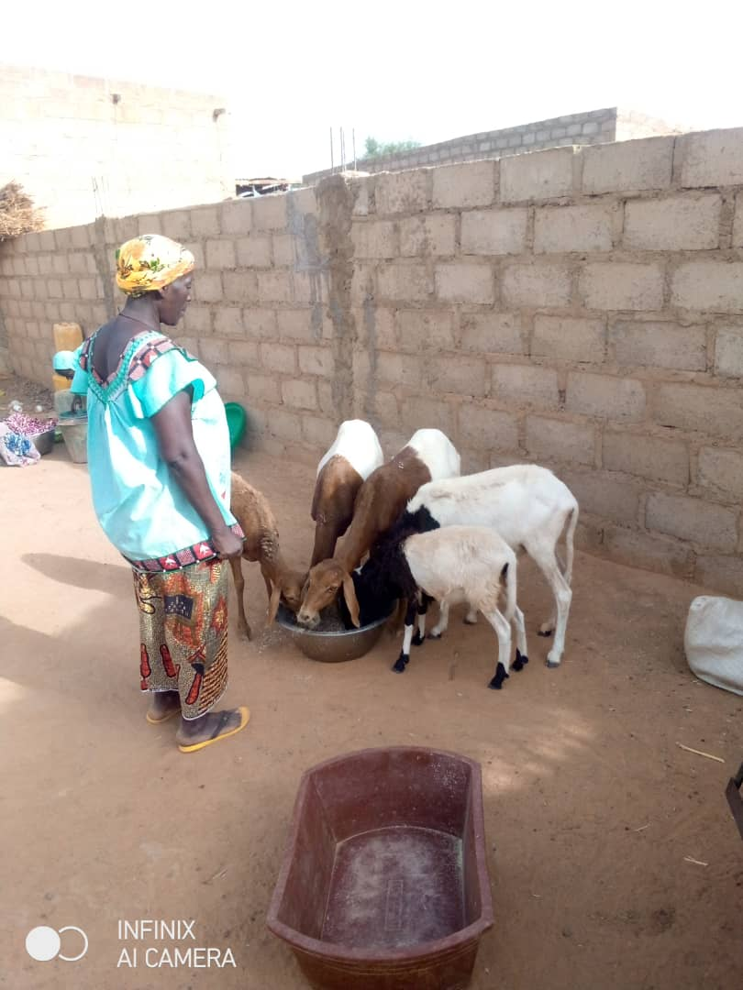
Exemples d'activités ViMPlus visant à combler les lacunes du AH-AD-Paix au cadre des participants PDI
Intégration pacifique dans la communauté hôte
Activités génératrices de revenus, micro-entreprises rurales et engraissement du bétail
Reconstitution du troupeau par des unités d'élevage
Accès aux intrants agricoles par le biais d'achats groupés et de la production de fumier
Dépistage de la malnutrition infantile (GASPA)
Construction d'installations de lavage des mains
Notes:
Interventions Nexus développées/assurées :
Intégration pacifique dans la communauté d'accueil, y compris la cohésion sociale et l'accès aux ressources.
Reconstitution des revenus par le biais d'activités génératrices de revenus et de microentreprises rurales,
Reconstitution du cheptel grâce à des unités d'élevage
Générer des revenus grâce aux unités d'engraissement
Accès aux intrants agricoles grâce à l'achat groupé et à la production de masse de fumier organique
Dépistage de la malnutrition chez les enfants déplacés avec le soutien des mères leaders
Construction d'installations de lavage des mains
Adoption de comportements positifs pour la santé

Slide 11
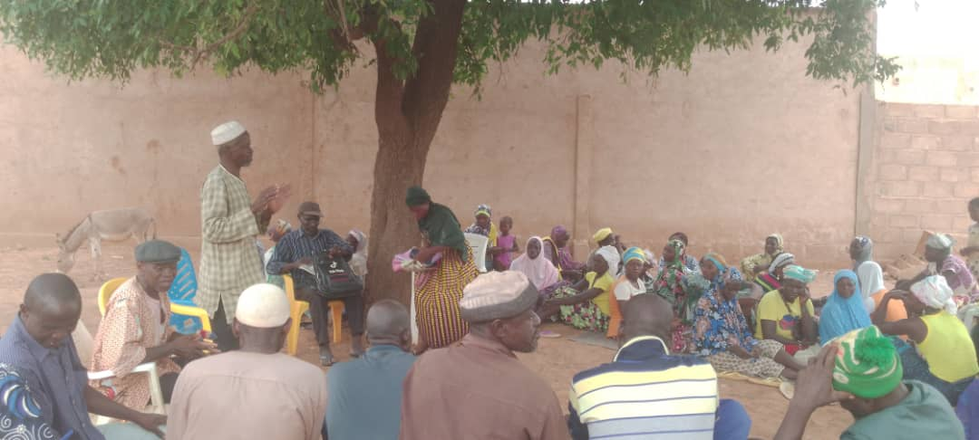
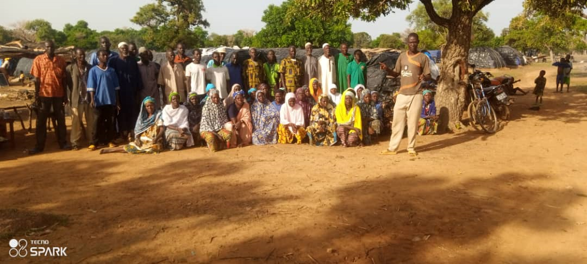
Réalisations des participants PDI en 2023
ViMPlus soutient les organisations déplacées : 98 SCOOPS, 33 GPCS et 290 GASPA
Onze comités de cohésion sociale ont mené des dialogues communautaires pour renforcer la cohabitation.
2 184 personnes déplacées ont bénéficié de sessions GASPA dans leurs sites d'accueil dans la commune de Kaya.
36 SCOOPS ont réalisés des achat groupés d’intrants
Création de 131 unités de petits ruminants
10 SCOOPS d'oignons à Kaya ont produit 600 tonnes d'oignons.

Slide 12
Notre regard vers l’avenir
2024 : Les risques et crises liés à la sécurité alimentaire
Diminution des surfaces cultivées (0,85 ha/ménage en 2022 contre 0,40 ha/ménage en 2023).
Environ 85 % des participants au projet se trouvent en dehors de leur zone de recensement initiale.
Saison marquée par plus de 23 jours de sécheresse entre la mi-août et la fin septembre.
La durée du déplacement des PDIs et leurs habitudes de vie suggèrent qu’ils vont rester sur le long terme dans les villages d’accueil
L'accès aux engrais, dont les prix restent élevés, et l'insécurité ont été les principales contraintes au cours de la campagne

Slide 13
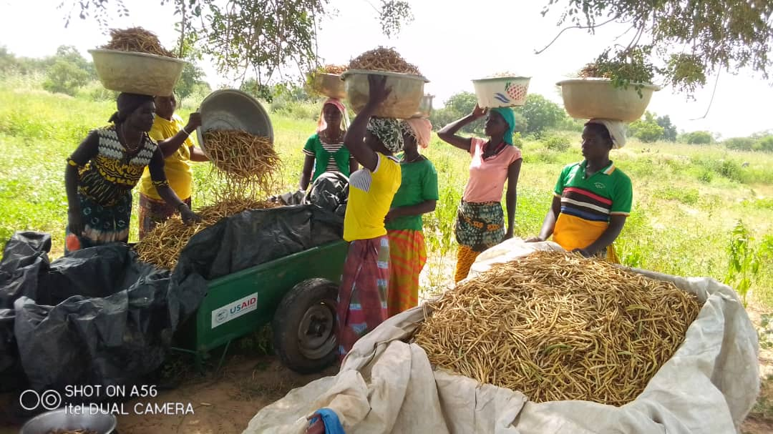
Discussion et questions-réponses

Slide 14
Nous envisageons un monde dans lequel les gens sont
et de leur donner les moyens de réussir dans l'économie mondiale.
www.acdivoca.org
50 F Street Northwest, Washington, D.C. 20001
+1 202 469 6000 | acdivoca.org | Suivez-nous @acdivoca

